Slide 1

第十二次课：Spark streaming的基本原理与实践
河南大学
刘春
计算机与信息工程学院数据科学系

Slide 2
报告提纲
Spark的基本知识点回顾
Spark streaming的基本原理
Spark streaming的基本实践

Slide 3
Spark五次课的内容
第一次课: Spark的基本原理
第二次课：Scala语言介绍
第三次课：WordCount案例与Spark与Hbase的整合
第四次课：Spark的共享变量与kmeans的pySpark实现示例
第五次课：基于pySpark的TF-IDF实践

Slide 4
MapReduce的局限性
MapReduce的编程模型表达能力有限
MapReduce计算框架将计算任务抽象为map和reduce两个计算任务，这简化了编程过程，但也导致MapReduce的编程模型表达能力有限。
当实际中有些处理过程比较复杂时，我们需要建立多个MapReduce过程并连接起来，这也使得MapReduce的编程过程变得复杂。
无法实现快速的迭代计算
当一个复杂的需求涉及多个MapReduce计算任务时，MapReduce只能一个任务完成之后将结果写入磁盘，另一个计算任务才能开始，无法实现快速的迭代计算。
MapReduce计算过程的延迟一般比较高
由于MapReduce的计算过程需要从磁盘中读取数据，并将中间结果和最终结果写入HDFS通过磁盘保存（同时考虑到HDFS的多备份机制），因此MapReduce计算任务涉及大量的磁盘I/O开销。
受制于磁盘的响应速度，MapReduce计算过程的延迟一般比较高。
一个普通的MapReduce作业往往需要分钟级的运算，复杂的作业或者是数据量更大的情况下，可能花费一个小时或者更多。

Slide 5
Spark概述
相比于MapReduce，Spark产生的更晚
借鉴了MapReduce计算框架的优点
解决了MapReduce计算框架所存在的一些局限性
Spark提供了更多的操作，这使得Spark的编程模型的表达能力更强
Spark将计算过程中的中间结果放到内存中而不是写入磁盘，通过提供基于内存的计算，Spark减少了磁盘的I/0开销，能够更好的支持迭代计算任务，并提高了计算的效率
Spark提供了基于有向无环图DAG的任务调度执行机制，能够较好的支持涉及多任务、多阶段的计算需求
通过有向无环图的任务调度执行机制以及基于内存的计算，Spark具有比MapReduce更快的计算速度
Spark在2014年打破了Hadoop保持的基准排序记录，使用了206个节点在23分钟的时间里完成了100TB数据的排序，而完成同样的数据排序Hadoop则使用了2000个节点72分钟。也就是说Spark使用了十分之一的计算资源，就获得了3倍于Hadoop的计算资源。

Slide 6
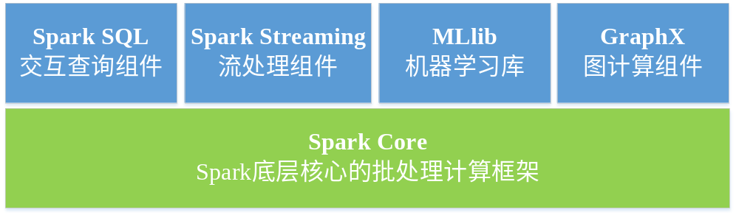
Spark的其他特点
Spark更容易使用
支持使用Scala、Java、Python和R语言进行编程，编程接口也更为简洁，并且可以通过Spark Shell进行交互式编程
支持多种部署方式
提供了Standalone、Spark on Mesos和Spark on YARN等多种种部署模式，具有更好的灵活性
已经发展成一个生态系统
遵循“一个软件栈满足不同应用场景”的设计理念

Slide 7
Spark与Hadoop的关系
虽然Spark弥补了MapReduce的不足，并且已经发展成能够支持多种计算任务的一栈式解决方案，但是Spark无法完全取代Hadoop。
反而，在使用Hadoop的YARN、HDFS和Hbase等组件来实现资源调度管理、海量数据存储、数据随机访问的同时，Spark已经很好的融入了Hadoop之中。
Spark是主要用于计算的框架

Slide 8
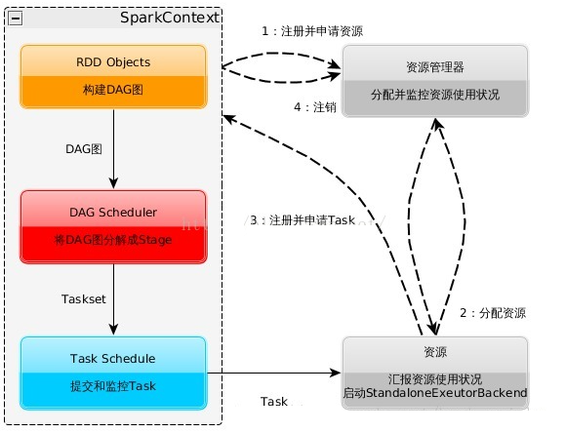
Spark的运行流程

Slide 9
什么是RDD
全称是Resilient Distributed DataSet，弹性分布式数据集
Spark所定义的一种抽象数据类型
是对Spark中一个只读数据集合的逻辑描述
封装了Spark中数据集合的分区列表、分区在集群中的位置、与其他RDD的衍生关系以及对数据集合的相关操作等信息，但并不包含数据集合中的具体数据
只能通过来自HDFS、Hbase等数据源的数据进行创建或者通过对其他RDD进行计算得到

Slide 10
RDD的两类操作
转换操作、动作操作
转换操作
转换操作是由一个RDD经过操作得到一个新的RDD。
这类操作在Spark中都是惰性的，也就是说Spark在碰到这类操作并不会立即执行。
但新生成的RDD会记录转换的相关信息，包括父RDD的编号、用户指定的转换操作等等，但并不会立即执行计算操作。
只有当碰到动作操作时，Spark才会一起来执行所记住的所有转换操作。
这使得Spark可以按照流水线管道化的方式来依次执行多个计算任务，避免了多次转换操作之间数据的同步等待，同时一次操作的计算结果可以直接作为下一个操作的输入，减少了因为要保存多个操作之间的中间结果而产生的I/O和对存储空间的开销。
转换过程中所产生的中间RDD在计算完成之后即被丢弃，除非用户通过cache操作指定要求对数据进行持久化。

Slide 11
RDD的两类操作
转换操作、动作操作
动作操作
动作操作一般用于向Driver进程返回结果或者写入结果到文件中
这类操作会触发Spark中的一次Job作业的提交。
当碰到动作操作时，Spark会根据前面记住的RDD转换过程以及RDD之间衍生关系，建立RDD 有向无环图DAG，然后将DAG划分为不同的阶段，产生具体的任务集合，并将具体的任务分发给不同的Executor去执行。
这些操作都封装在了RDD抽象数据类型之中，我们可以通过RDD对象的方法调用来使用这些操作！！

Slide 12
RDD的常见转换操作
转换操作 | 说明
map(func) | 将原来RDD中的每个元素通过map中用户自定义的func函数映射得到一个新的元素
flatMap(func) | 类似于map转换，但每个元素可以映射为0或多个输出
union(rdd) | 新的RDD的元素是原RDD与其他RDD的并集
filter(func) | 新的RDD中的元素由原RDD中的元素经过函数func筛选得到
distinct() | 新的RDD的元素是原RDD去重的结果
groupByKey() | 输入<K,V>类型的RDD,返回<K,Iterable<V>>类型的RDD
reduceByKey(func) | 输入<K,V>类型的RDD，利用func对相同K的V进行聚合
join(rdd) | 原RDD类型为键值对(K,V)，另外一个RDD数据类型为(K,W)，对于相同的K，返回所有的(K，(V,W))

Slide 13
RDD的常见转换操作
RDD的持久化操作
惰性计算使得转换过程中所产生的中间RDD在计算完成之后即被丢弃，但是在一些迭代计算中我们可能需要重复利用一些中间计算过程的结果
可以通过持久化操作来保存中间操作的结果
持久化操作的具体操作函数有两个：persist和cache
Persist函数会根据设置不同的StorageLevel，来决定存储到哪个位置
cache操作则是相当于调用了persist（MEMORY_ONLY），将数据缓存到内存中

Slide 14
RDD的常见动作操作
reduce（func） | 通过函数func聚合RDD中的元素
collect() | 将原来RDD中的元素打包成数组并返回
count() | 返回RDD的元素的个数
top(n) | 按照某种排序规则以数组返回RDD前k个元素
take(n) | 返回RDD前n个元素，返回结果为数组
foreach(func) | 对于原RDD中的每个元素执行函数func
saveAsTextFile(path) | 将RDD数据写入到文本文件中
saveAsSequenceFile(path) | 将RDD数据写入到sequence文件中
saveAsObjectFile（path） | 将RDD中的数据序列化并写入到文件中

Slide 15
为什么Spark采用Scala语言开发呢？
Scala是类似于Java的编程语言，集成了面向对象和函数式语言的特点
是一门非常纯粹的面向对象编程语言，Scala中每个值都是对象，每个操作都是方法调用
它运行于Java虚拟机之上，兼容Java语言，Scala程序可以使用Java类型，调用Java方法，继承Java类和实现Java接口
通过借鉴函数式编程的思想，它相比于Java等面向对象程序可以以一种更简洁更容易的方式编写程序，同时也能够更好的支持分布式环境下的并行计算

Slide 16
Scala语言的变量和类型
Scala中所有的变量都属于如下两种类型：var和val。
val: 不可变的变量，在声明时就必须被初始化，初始化以后就不能再被赋值；
var：可变的变量，声明的时候需要进行初始化，初始化以后还可以再次对其赋值。
Scala中的代码如果有分行符，就不需要分号来分隔不同语句。如果是在同一行，则需要分号来分隔。
val name=‘zhangsan’ var num=5
与python类似，声明一个变量不需要明确的指定类型，Scala具有强大的类型自动推断能力

Slide 17
Scala语言的基本数据类型
Scala实现了包括Byte、Int、Char、Short、Long、Float、Double和Boolean等在内的与Java相似的基本数据类型
但与Java不同的是，在Scala中这些基本数据类型都是各种类，封装了具体的操作方法
name.toList()//’zhangsan’.toList(), 将字符串分割成字母 num.toString()//5.toString(), 将数字转成字符串 num=num+5//加法，num=10 num.+(10)//调用封装的方法进行相加，num=20 num=num-10//减法，num=10 num=num*2//乘法，num=20 num=num/2//除法，num=10
我们可以按照Java中的+、-、*、/方式来操作Scala中的相关类型。
与此同时，也可以使用Java中的>、<、==等二元运算符
Scala不支持++、--运算。这种递增和递减的运算，可以通过如下方式来实现
Num+=5//递增，等价于num=num+5 Num-=5//递减，等价于num=num-5

Slide 18
Scala语言的类和对象
定义一个简单类
//定义一个类 class Person { private var name = null private var id=0 //构造函数 def this(val name:String){ this()//首先调用类的主构造函数 this.name=name } //构造函数 def this(val name:String, val id:Int){ this()//首先调用类的主构造函数 this.name=name this.id=id } //类的方法 def outputInfo(): Unit = {//返回值为空 println(name+ “:”+id.toString()) } }
//创建类的对象 val person=new Person()//也可以将括号去掉 val person=new Person
Scala中的类不需要修饰符public。
方法通过def关键词修饰，并且返回值类型跟在函数名之后，且通过冒号分隔。Unit等价于Java中的void，表示函数的返回值为空。返回值也可以省略，Scala会自动推断。返回值类型后面一般还有个等号=。这个等号也可以省略。
可以通过this关键词来定义多个构造函数。但是，在定义构造函数时，必须首先调用类默认的主构造函数。
每个方法中没有return语言来返回函数值。方法的返回值就是函数最后一条语句的值。

Slide 19
Scala语言的类和对象
定义一个单例对象
Java中一个类往往会存在静态方法。静态方法可以通过类的名字进行调用
在Scala中，类似的操作可以通过定义一个单例对象来实现
//定义一个单例对象 Object Teacher{ val name:String=“xiaofang” def getTeacher(): String= { name } } //单例对象的使用 val teacherName= Teacher.getTeacher()
单例对象的定义与类的定义非常相似
区别在于单例对象的修饰符为Object而不是Class
由于一个程序的入口main函数必须为静态的，所以单例对象的一个主要用处就是封装main函数，将main函数放入一个单例对象中

Slide 20
Scala语言的函数
Scala中的函数定义与函数类型
//定义一个函数 def sum(val num:Int):Int={ num+=1 }
与在类中定义方法的方式相同
函数的类型
//sum函数的类型 （Int）=> Int
函数类型可以理解为不同类型的集合之间的映射关系
具体的函数则是这种集合之间映射关系中的一种实现！！

Slide 21
Scala语言的函数
Scala中的匿名函数：lambda表达式
//sum函数的另一种表达方式 （num: Int）=> {num+=1} //或者去掉后边的大括号 （num: Int）=> num+=1
参数也就是函数所要接收的参数
表达式就是函数体中的内容
实际中参数和表达式均可以有多个
lambda表达式的结构
//参数为一个，括号可省去，表达式只有一个，花括号也可以省去 (参数) => {表达式}

Slide 22
Scala语言的函数
通过lambda表达式定义一个函数变量
//通过Lambda表达方式定义一个函数变量 val func: Int=>Int =（num: Int）=> num+=1 //上述表达式也等价于 val func: Int=>Int = （num）=> num+=1
函数变量就是由Lambda表达式所描述的函数的名字

Slide 23
Scala语言的函数
Scala中的高阶函数
既然函数也可以像其他类型的变量一样可以赋值给具体的参数，那么函数就可以作为参数传递给另外一个函数，并且也可以作为返回值由另外一个函数返回
这就产生了高阶函数
//定义compute函数 def compute(val func:( Int, Int) => Int, val a:Int, val b:Int):Int={ if(a>b){ func(a,b)+a } else{ func(a,b)+b } } //高阶函数的使用 compute((a,b)=>a*b, 5, 3)//将Lambda表达式描述的函数传递给compute函数 compute((a,b)=>a+b, 3, 8)

Slide 24
Scala语言的函数
Scala函数中的占位符
在阅读Scala代码时，会时常在Lambda表达式中看到下划线“_”
Scala为了让函数更加精简，使用下划线“_”来作为占位符，表示一个参数
//高阶函数的语句 compute((a,b)=>a+b, 3, 8) //上述语句可以精简为如下 compute(_+_, 3, 8)//每个下划线代表一个参数
我们应用占位符可以将一个变量从一个Lambda表达式的左右两边完全隐去，并使得Lambda表达式变得非常简洁
但是，这种语法也极容易造成误解。所以，我们在实际中可以尽量少用占位符

Slide 25
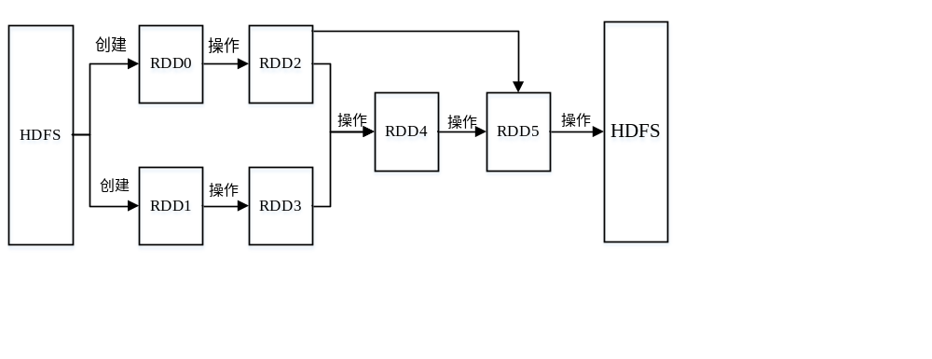
Spark程序的基本框架
创建RDD以及对RDD进行转换的过程
所以：创建描述需要处理的数据的RDD是Spark编程的起点！！

Slide 26
基于Scala集合创建RDD
（1）parallelize方法
输入数据的集合对象
并行数，可以缺省
该方法的接口声明如下
def parallelize[T: ClassTag]( seq: Seq[T], numSlices: Int = defaultParallelism): RDD[T]
该方法的使用示例如下
var data=List(1,2,3,4,5,6,7,8)//List类型的数据集合 val datardd=sc.parallelize(data)//sc为SparkContext对象

Slide 27
基于Scala集合创建RDD
（1）makeRDD方法
该方法与parallelize方法类似，使用示例如下
var data=List(1,2,3,4,5,6,7,8)//List类型的数据集合 val datardd=sc.makeRDD(data)//sc为SparkContext对象

Slide 28
基于外部存储系统创建RDD
常见的外部存储系统
  本地文件系统
  HDFS
（1）textFile方法
val lines = sc.textFile("hdfs://localhost:9000/dataset/example.txt")//从HDFS中读取数据 val lines = sc.textFile("file:///home/hadoop/example.txt")//从本地读取数据

Slide 29
基于外部存储系统创建RDD
（2）hadoopFile方法
Hadoop支持我们自定义输入和输出的格式。为此，Spark也提供了hadoopFile方法来根据自定义的输入格式从一个文件中读取数据并形成<key, value>键值对，然后基于这些键值对数据创建RDD。
hadoopFile方法的使用示例
val file = sc.hadoopFile[LongWritable, Text, TextInputFormat](path, minPartitions)

Slide 30
基于外部存储系统创建RDD
（3）hadoopRDD方法
newAPIHadoopRDD方法的使用示例
val rdd = sc.newAPIHadoopRDD(job.getConfiguration(),TextInputFormat, LongWritable, Text)
job为Hadoop的MapReduce的作业任务对象。Job对象封装了输入数据的文件路径以及输入格式等信息。hadoopRDD方法将根据job对象的configuration中获取输入文件的路径等信息。
在上节读取Hbase中的数据来创建RDD时已经应用过该方法！

Slide 31
Spark的共享变量：广播变量
广播变量的目的
当我们将Spark程序中的某个变量声明为广播变量之后，Spark的Driver只会给每个Executor发送一份该变量的副本，而不是每个Task拥有一个该变量的副本
一个Executor中的多个Task共享该变量，减少了网络数据的传输，也减少了对Executor资源的占用。
当一个变量被定义为广播变量之后，其便不能被修改！！
不能将一个RDD定义为一个广播变量广播到各个Executor中，因为RDD是一个抽象的数据结构，其中并不包含其所描述的数据！！

Slide 32
Spark的共享变量：广播变量
广播变量示例
import org.apache.spark.SparkContext import org.apache.spark.SparkConf object BroadcastTest { def main(args: Array[String]) { val conf=new SparkConf() .setMaster("local")//本地启动 .setAppName("BroadcastTest") //创建SparkContext对象 val sc=new SparkContext(conf) val str = "hadoop"//定义一个将被作为广播变量的变量 val broadCast = sc.broadcast(str)//将一个变量定义为广播变量 val textFile=sc.textFile("hdfs://localhost:9000/dataset/example.txt")//读取HDFS文件 //在filter中通过value属性来获取广播变量的值 val wordCount=textFile.filter(word=>word.contains(broadCast.value)) .foreach(println)//打印输出包含广播变量的文本行 } }
WordCount案例
Pom.xml与之前一样

Slide 33
Spark的共享变量：累加器
累加器的目的
累加器的目的是实现分布式计数的功能
当一个变量声明为累加器之后，各个Task对其的修改将会在Driver中进行累加计算
需要注意的是对累加器的操作必须包含在一个动作算子中或者在对累加器的操作之后必须有动作算子，否则对累加器操作不会立即执行，导致累加器的值为0

Slide 34
Spark的共享变量：累加器
累加器的示例
import org.apache.spark.SparkContext import org.apache.spark.SparkConf object BroadcastTest { def main(args: Array[String]) { val conf=new SparkConf() .setMaster("local")//本地启动 .setAppName("AccumulatorTest") //创建SparkContext对象 val sc=new SparkContext(conf) val str = "hadoop"//定义一个将被作为广播变量的变量 val broadCast = sc.broadcast(str)//将一个变量定义为广播变量 val accumulator = sc.accumulator(0)//累加器 val textFile=sc.textFile("hdfs://localhost:9000/dataset/example.txt")//读取HDFS文件 //在filter中通过value属性来获取广播变量的值 val wordCount=textFile.filter(word=>word.contains(broadCast.value)) .foreach{//在动作算子foreach中使用累加器 x=>{accumulator.add(1)//当找到一个包含广播变量的文本行，累加器值加1 println(accumulator)}}//打印累加器当前的值 println(accumulator)//打印累加器最终的结果 } }

Slide 35
Spark五次课的内容
第一次课: Spark的基本原理
第二次课：Scala语言介绍
第三次课：WordCount案例与Spark与Hbase的整合
第四次课：Spark的共享变量与kmeans的pySpark实现示例
第五次课：基于pySpark的TF-IDF实践

Slide 36
报告提纲
Spark的基本知识点回顾
Spark streaming的基本原理
Spark streaming的基本实践

Slide 37
流计算
流数据
大数据的两种存在形式：静态和动态
静态大数据：已经积累产生并存在那里的大数据
动态大数据：随着时间的推移不断的产生的大数据
  各种摄像头的监控数据
  12306的订票请求
  银行的交易请求
批处理
数据的价值会随着时间的流逝而降低
对数据进行实时处理
不能攒到一起进行批量处理
流计算或流处理

Slide 38
流计算的常见框架
Storm
  最早是由Nathan Marz和他的团队于2010年在数据分析公司BackType开发
  2011年BackType公司被Twitter收购，接着Twitter开源Storm
  2014年成为Apache顶级项目
  Storm被业界称为实时版的Hadoop，它与Hadoop、Spark并称为Apache基金会三大顶级的开源项目，是当前流计算技术中的佼佼者和主流
  它将数据流中的数据以元组的形式不断的发送给集群中的不同节点进行分布式处理，能够实现真正的实时处理

Slide 39
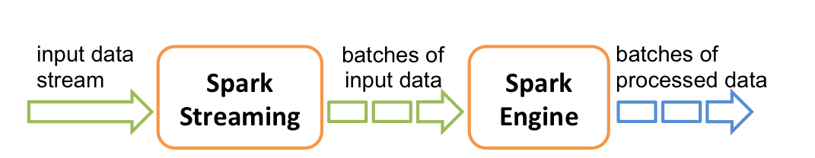
流计算的常见框架
Spark streaming
  Spark Streaming是Spark软件栈中的一个用于流计算的组件
  在2014年发布的Spark1.0版本中，Spark Streaming已经包含在Spark软件栈中
  它基于Spark的核心批处理计算框架，通过将数据流沿时间轴分成不同的片段，然后交由Spark对不同片段的数据进行批处理来实现流式计算
  所以，从严格意义上来说，Spark Streaming实现的并不是流式计算，具有一定的时间延迟，无法做到毫秒级的响应
  但是由于Spark处理速度快，Spark Streaming也能够胜任和满足许多场景下的流计算需求

Slide 40
Spark streaming的基本概念
Dstream和Dstream graph
  Spark编程思路
  首先，根据已经存在的数据创建RDD
  其次，根据需求，通过各种操作对建立的RDD进行处理
  然后，SparkContext根据创建的RDD以及RDD的操作，建立DAG图并进行阶段划分，得到具体的任务task
对数据流而言，刚开始数据并不存在，该如何创建RDD呢？
我们需要更高层次的抽象来在程序运行时创建RDD并执行相关操作

Slide 41
Spark streaming的基本概念
Dstream和Dstream graph
  Dstream： Discretized Stream，离散数据流
  Dstream是Spark streaming中定义的数据类型
  一个Dstream对象就是一个数据流
  与RDD类似，Dstream对象只能通过外部接入的数据流或者经过对其他Dstream对象的转换操作来得到
  当有了Dstream数据类型之后，我们在编写对数据流的处理应用时就可以像在Spark中编写应用程序一样：
  根据外部输入的数据流创建Dstream对象，然后根据具体的处理需求，定义多个操作对Dstream对象进行转换处理。

Slide 42
Spark streaming的基本概念
Dstream和Dstream graph
  Dstream： Discretized Stream，离散数据流
  Dstream是Spark streaming中定义的数据类型
  一个Dstream对象就是一个数据流
  与RDD类似，Dstream对象只能通过外部接入的数据流或者经过对其他Dstream对象的转换操作来得到
  当有了Dstream数据类型之后，我们在编写对数据流的处理应用时就可以像在Spark中编写应用程序一样：
  根据外部输入的数据流创建Dstream对象，然后根据具体的处理需求，定义多个操作对Dstream对象进行转换处理。
也就是说：我们在编写Spark Streaming应用程序时无需关心具体的RDD，只需要在数据流抽象层次去编写应用逻辑即可。此时，我们定义的Dstream操作所形成的Dstream对象之间的依赖关系被称为Dstream graph。

Slide 43
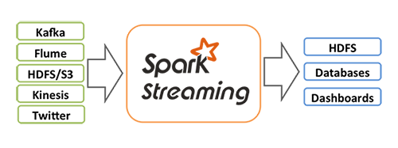
创建Dstream对象的数据源
基础数据源
这类数据源如文件系统和socket， StreamingContext中有具体的API来支持从这些数据源创建数据流对象。
高级数据源
这类数据源如Kafka、Flume、HDFS等，我们需要配置额外的依赖来使用它们
自定义数据源
Spark Streaming也支持以自定义的方式来创建输入DStream。在这种情况下，我们需要自定义receiver，以便从自定义的数据源接收数据。

Slide 44
Dstream支持的操作
Dstream支持大部分的RDD的转换操作
转换操作
操作 | 说明
map(func) | 根据传入的func将当前Dstream中的每个元素映射为一个新的元素，并返回一个新的Dstream
flatMap(func) | 与map不同，它根据传入的func将当前Dstream的每个元素映射为0到多个元素
filter(func) | 根据func函数对当前Dstream的元素进行过滤，返回一个只包含过滤之后剩余元素的新Dstream
union(otherStream) | 联合其他DStream来得到一个新的DStream
count | 统计当前DStream中每个RDD所含元素的个数来得到单元素RDD的新DStream。
reduce(func) | 传入的func方法会作用在RDD的每一个元素上，将其中的元素进行两两计算，最终返回一个包含一个元素的DStream
reduceByKey(func) | 当前Dstream为<k,v>形式，返回一个新的<k,v>形式的Dstream，其中新的V是根据传入的func进行聚合得到
transform(func) | 返回一个新的Dstream，传入的func可以为任意的对RDD的操作

Slide 45
Dstream支持的操作
窗口操作
操作 | 说明
window(windowLength, slideInterval) | 根据传入窗口长度和窗口滑动速率，将当前时刻当前长度窗口中的元素取出形成一个新的DStream
countByWindow(windowLength,slideInterval) | 返回指定长度和滑动速率的窗口内元素的个数
reduceByWindow(func, windowLength,slideInterval) | 提取窗口内的数据形成一个新的Dstream，并根据传入的func方法对新Dstream中的数据进行聚合
reduceByKeyAndWindow(func,windowLength, slideInterval) | 与转换操作中的reduceByKey类似，只是reduceByKeyAndWindow操作只会作用于窗口内的数据

Slide 46
Dstream支持的操作
输出操作
操作 | 说明
print() | 将DStream每一个batch的前10个元素在driver节点打印出来
saveAsTextFiles(prefix, [suffix]) | 将DStream中的内容保存为text文件，每个batch的数据单独保存为一个文件夹，prefix为文件夹名前缀参数，该参数必须传入，suffix为文件夹名后缀参数，该参数可选，最终文件夹名称的完整形式为prefix-TIME_IN_MS[.suffix]
saveAsObjectFiles(prefix, [suffix]) | 与saveAsTextFiles类似，不同的是它将DStream中的内容保存为SequenceFile文件类型
saveAsHadoopFiles(prefix, [suffix]) | 将DStream每一batch中的内容保存到HDFS上，也需要提供文件夹名的前缀，后缀可选
foreachRDD(func) | 该操作接收一个func来作用于数据流的每个RDD上，该func实现如何将RDD的数据推送到外部系统

Slide 47
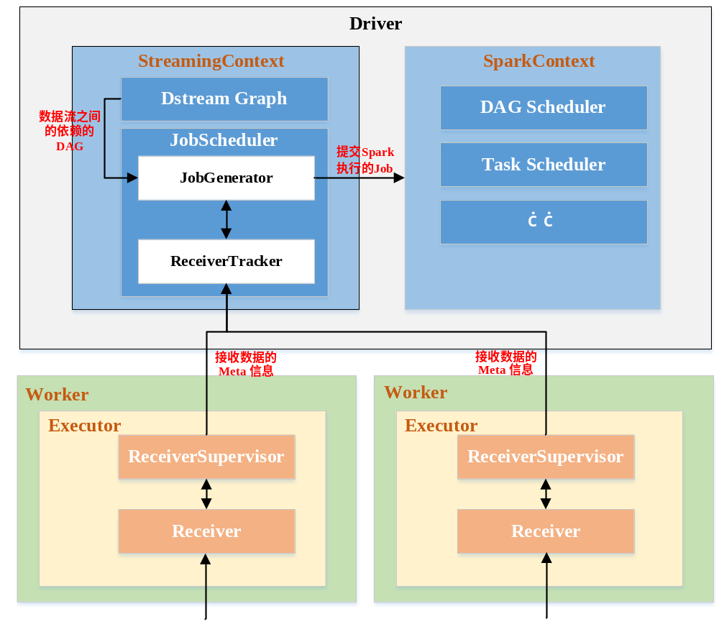
Spark streaming的结构与执行流程

Slide 48
报告提纲
Spark的基本知识点回顾
Spark streaming的基本原理
Spark streaming的基本实践

Slide 49
Spark streaming的wordCount案例
以Socket为数据源
socket通常翻译为套接字
socket封装了网络中计算机的IP地址与端口
serverIP:serverPort, 比如 localhost:9999
监控端口，以端口的数据为数据源
以文件目录为数据源
监控文件目录
以文件目录中新增的文件为数据源
IDEA+maven+Scala

Slide 50
以Socket为数据源
Pom.xml文件
<project xmlns="http://maven.apache.org/POM/4.0.0" xmlns:xsi="http://www.w3.org/2001/XMLSchema-instance" xsi:schemaLocation="http://maven.apache.org/POM/4.0.0 http://maven.apache.org/maven-v4_0_0.xsd"> <modelVersion>4.0.0</modelVersion> <groupId>com.liu</groupId> <artifactId>socketSparkStreaming</artifactId> <version>1.0-SNAPSHOT</version> <dependencies> <!-- 对spark core的依赖 --> <dependency> <groupId>org.apache.spark</groupId> <artifactId>spark-core_2.11</artifactId> <version>2.4.5</version> </dependency> <!-- 对spark streaming的依赖 --> <dependency> <groupId>org.apache.spark</groupId> <artifactId>spark-streaming_2.11</artifactId> <version>2.4.5</version> </dependency> </dependencies> </project>

Slide 51
以Socket为数据源
Scala class文件
import org.apache.spark.streaming.{Seconds, StreamingContext} object SocketWordCount { def main(args :Array[String]) = { //创建一个streamingContext对象，在本地运行，两个线程 //设置划分数据流为片段的时间间隔为20秒 val sc = new StreamingContext("local[2]", "socketWordCount", Seconds(20) ) // 创建一个数据流对象，连接到serverIP:serverPort, 比如 localhost:9999 val lines = sc.socketTextStream("localhost", 9999) //将输入数据流中的每一行以空格为分隔符分割为单词 val words = lines.flatMap(line=>line.split(" ")) //统计一个时间片内的单词个数 val wordCounts = words.map(word => (word, 1)).reduceByKey((a,b)=>a+b) //将每个时间片中的前10个单词打印到控制台 wordCounts.print() //输出到本地以wordcount为前缀文件名的文件中 wordCounts.saveAsTextFiles("wordcount") //启动JobScheduler，开始执行应用 sc.start() sc.awaitTermination() } }

Slide 52
以Socket为数据源
在IDEA中运行上述程序
重新启动一个Linux终端，然后输入如下命令，来打开端口号为9999的应用
nc –l 9999
然后继续在终端输入任意的以空格分隔的字符串，此时就会在IDEA的输出窗口打印输出对输入字符串的单词个数统计
在IDEA环境下，默认的是将输出文件放在当前项目所在的根目录下。每个时间片的结果输出到一个文件中，文件以给定的前缀和时间等信息进行命名

Slide 53
以Socket为数据源
打包提交集群运行上述程序
将上述代码打包成jar，然后打开Linux终端通过如下Spark命令，提交到Spark集群中去运行
//先进入产生jar包所在的目录，进入该目录的目的是避免在spark-submit命令中输入过长的jar包所在的文件路径信息 cd /home/hadoop/ideaprojects/socketSparkStreaming/out/artifacts/socketSparkStreaming_jar //通过spark的submit命令提交 spark-submit --class com.liu.SocketWordCount --master local[2] ./socketSparkStreaming.jar
在集群环境下Spark Streaming的saveAsTextFiles操作将数据写入到了HDFS之中。所以我们还需要启动HDFS，否则会报“localhost:9000拒绝连接”的错误
我们也可以在HDFS中查看输出的对每个时间片段数据的统计结果。每个时间片段内数据的处理结果为一个单独文件，放置在HDFS的/user目录下以当前Linux用户命名

Slide 54
以文件目录为数据源
Pom.xml文件与前面的一致
Scala class文件
import org.apache.spark.streaming.{Seconds, StreamingContext} object SocketWordCount { def main(args :Array[String]) = { //创建一个streamingContext对象，在本地运行，两个线程 //设置划分数据流为片段的时间间隔为20秒 val sc = new StreamingContext("local[2]", "fileWordCount", Seconds(20) ) // 创建一个数据流对象，连接到一个文件目录 val lines = sc.textFileStream(file:///home/hadoop/data) //将输入数据流中的每一行以空格为分隔符分割为单词 val words = lines.flatMap(line=>line.split(" ")) //统计一个时间片内的单词个数 val wordCounts = words.map(word => (word, 1)).reduceByKey((a,b)=>a+b) //将每个时间片中的前10个单词打印到控制台 wordCounts.print() //输出到本地以wordcount为前缀文件名的文件中 wordCounts.saveAsTextFiles("wordcount") //启动JobScheduler，开始执行应用 sc.start() sc.awaitTermination() } }

Slide 55

谢谢大家！

